Slide 1
Малая механизация на стройплощадке
Преподаватель:
Недильская И.И.

Slide 2
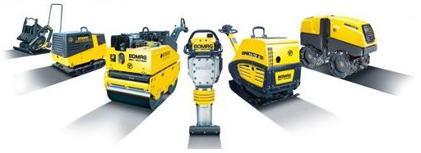
Малая механизация - средства и вспомогательное оборудование, предназначенное для сокращения затрат ручного труда и механизации трудоемких операций и отдельных процессов.

Slide 3
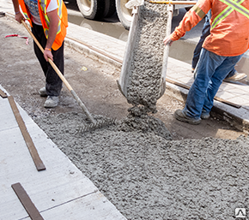
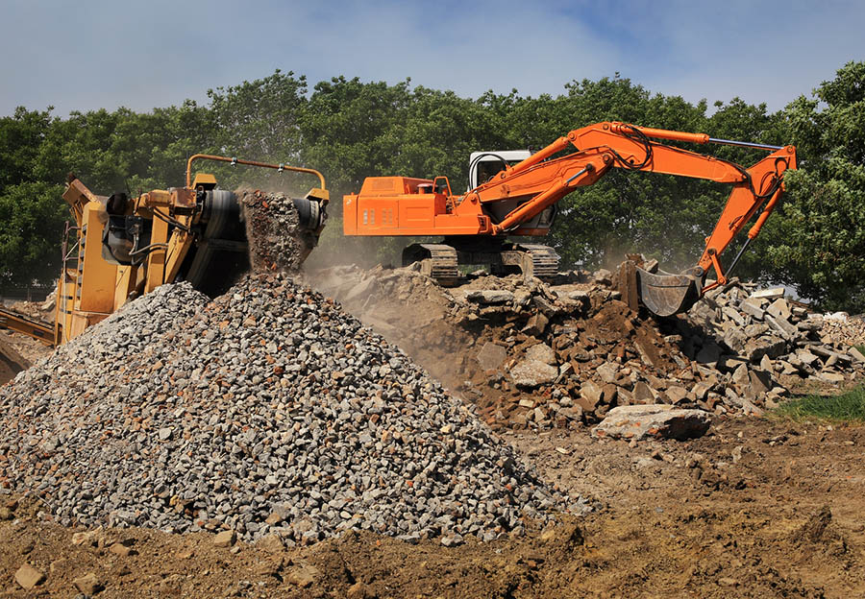
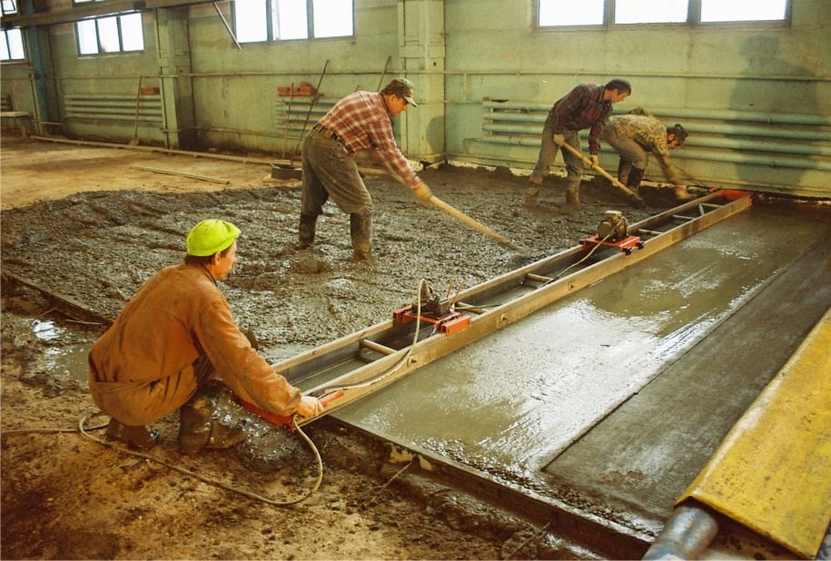
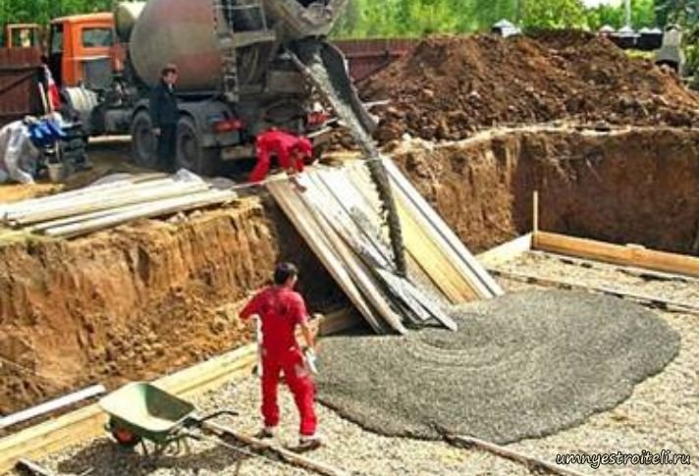
Средства малой механизации в строительстве
особенно эффективно применяются во время производства дорожно-строительных работ (уплотнение грунта и асфальта), бетонных работ (опалубочные, арматурные работы, виброобработка бетона), устройства бетонных полов, разрушительных работ (вскрытие асфальтового и бетонных покрытий).

Slide 4
Основные функции подразделений малой механизации заключаются в следующем:
- обеспечение строительных площадок средствами малой механизации применительно к технологии работ, условиям и характеру выполняемых работ; - выполнение отдельных видов работ силами подразде­ления малой механизации (гидроизоляция, торкретирование, сверление отверстий, проколы грунта под дорогами и т.п.); - комплектование инструментально-раздаточных пунктов (ИРП) набором ручных машин и другими средствами малой механизации;

Slide 5
- инструктаж и обучение приёмам работы с ручным инструментом рабочих строительных организаций; - техническое обслуживание и ремонт ручных машин, оборудования и инструмента; - контроль за использованием средств малой механизации и соблюдением рабочими строительных организаций правил технической эксплуатации ручного и механизированного инструмента; - рассмотрение и согласование проектов производства работ, выполняемых с помощью средств малой механизации.

Slide 6
Виды оборудования малой механизации для дорожных работ:
виброплиты
вибротрамбовки
виброкатки

Slide 7
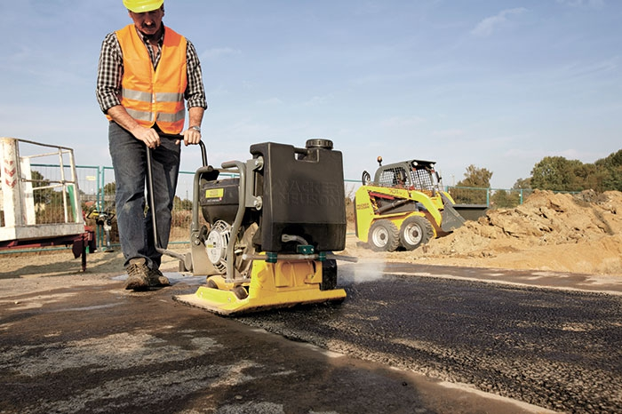
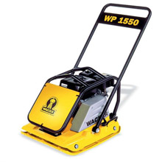
Виброплита — это вибрационная машина, используется в дорожно-строительных и ремонтных работах для уплотнения грунтов или дорожных оснований из гравия, щебня.

Slide 8
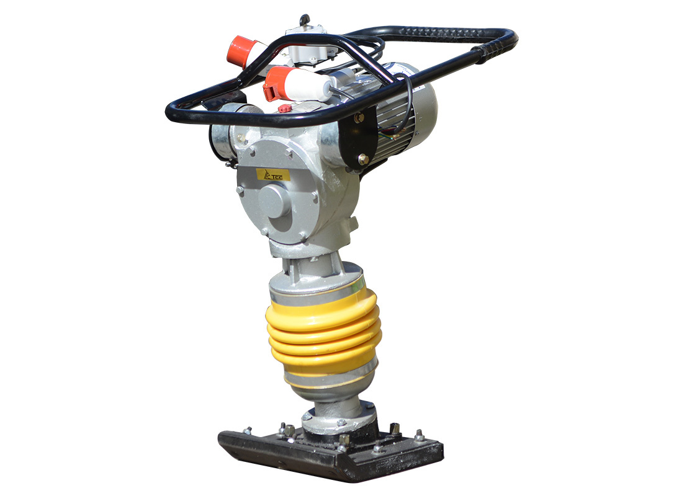
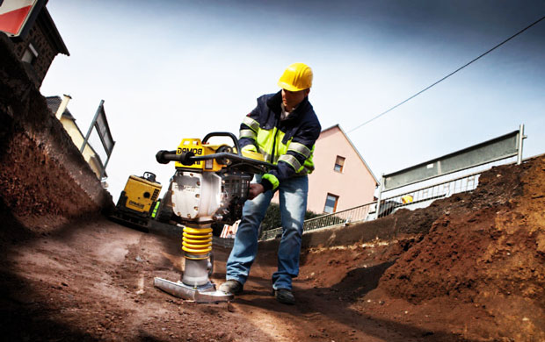
Вибротрамбовка – это ручной инструмент, предназначенный для осуществления работ по уплотнению грунтов и грунтовых покрытий. Данный инструмент, обладающий небольшими размерами, имеет перед машинами, выполняющими такие же функции ряд преимуществ.

Slide 9
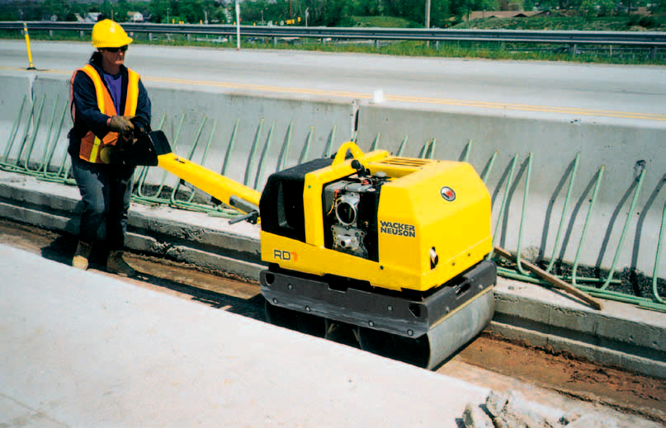
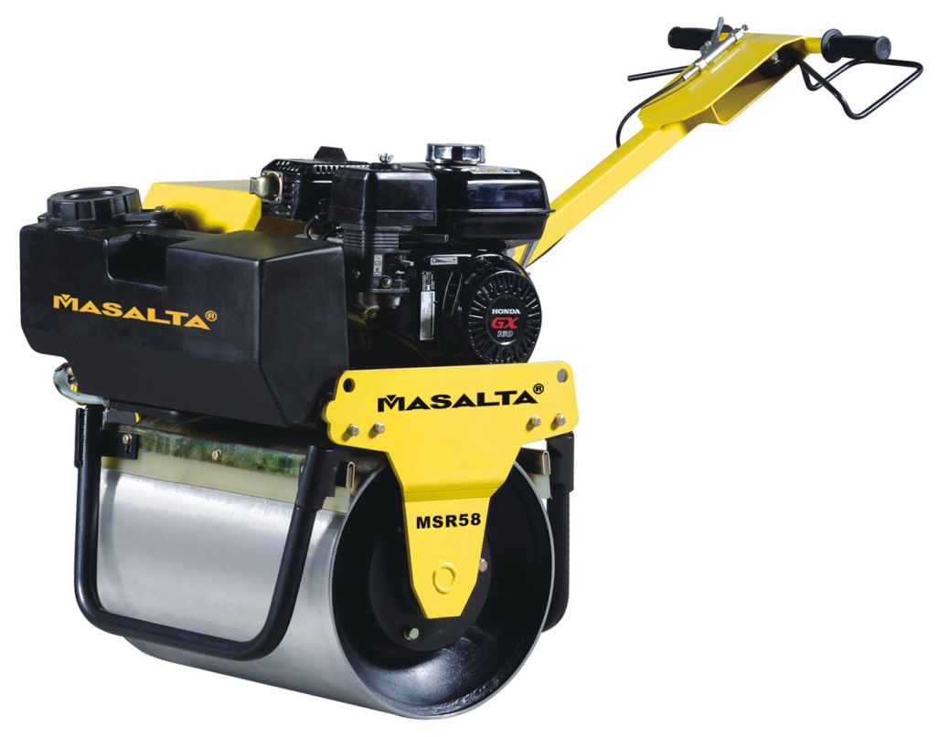
Виброкаток - дорожный каток, один из вальцов которого совершает колебательные движения.

Slide 10
Виды средств малой механизации для проведения бетонных работ:
глубинные вибраторы
затирочные машины
виброрейки

Slide 11
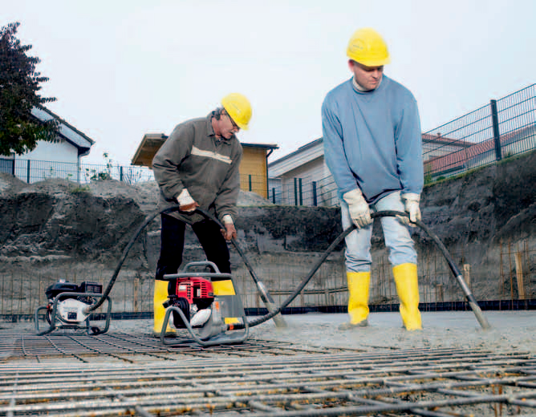
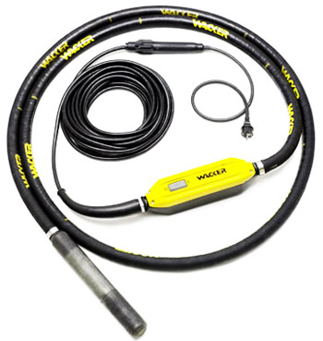
Глубинные вибраторы это тот вид специального оборудования, которое значительно улучшает характеристики бетона. Глубинный вибратор служит для уплотнения бетонной смеси.

Slide 12
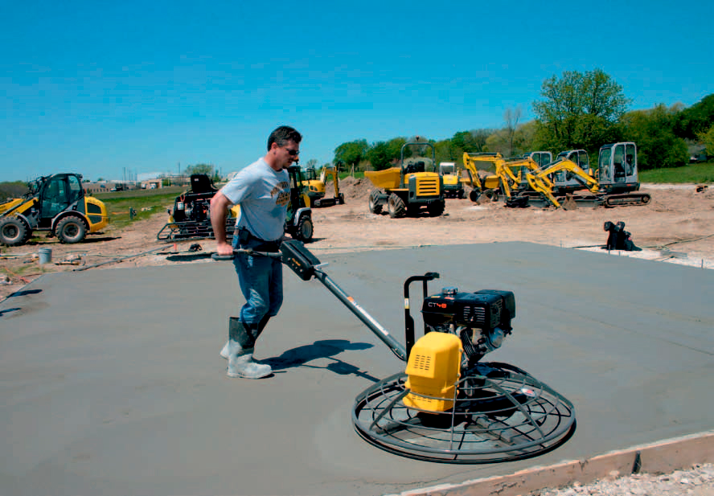
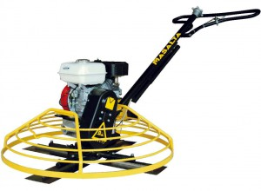
Затирочная машина — специальное строительное техническое оборудование, упрощающее задачу обработки и выравнивания бетонных поверхностей. Процесс выравнивания, как правило происходит после применения трамбовок и виброрамок.

Slide 13
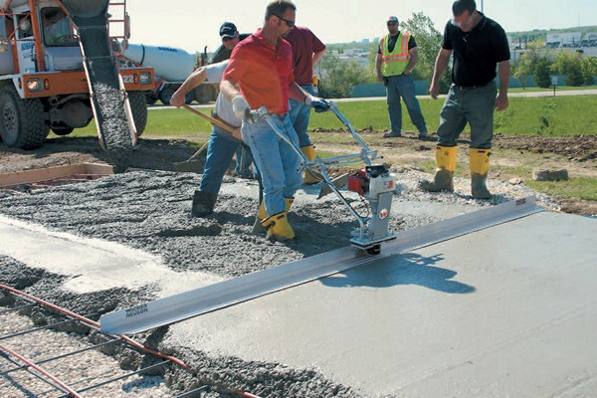
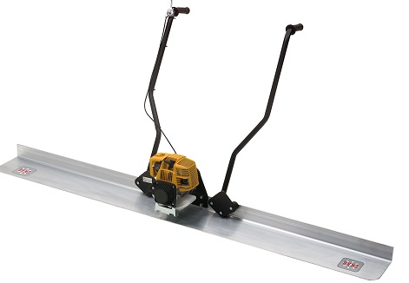
Виброрейка - это оборудование применяемое для равномерной укладки бетона. Виброрейка выравнивает и уплотняет цементную-растворную массу.

Slide 14
Также в строительстве выделяют вспомогательные средства малой механизации. Данные агрегаты предназначены для улучшения условий труда на площадке, а также увеличения производительности и безопасности труда. К ним относятся осветительные вышки, мотопомпы и электростанции.

Slide 15
Виды инструмента малой механизации для разрушительных работ:
бензиновые отбойные молотки
электрические отбойные молотки
бензорезы
нарезчики швов

Slide 16
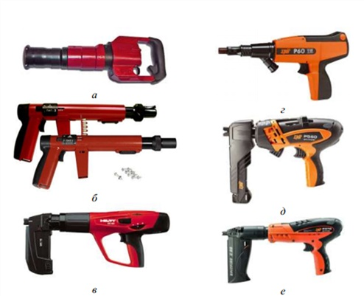
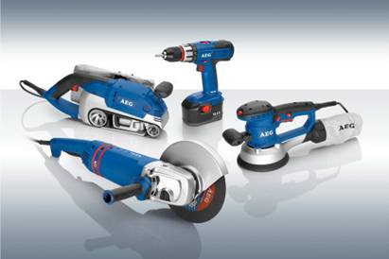
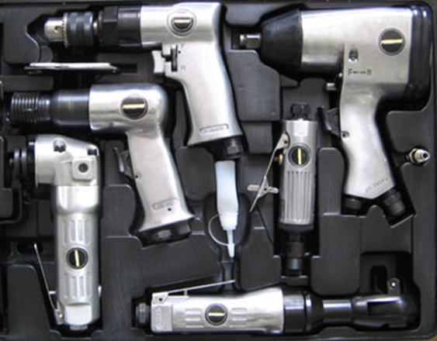
Машины, механизмы, приспособления и инструмент, используемые рабочими, производящими монтаж, наладку, ремонт электрооборудования. По виду энергии они подразделяются на:
электрические;
пневматические;
пороховые.

Slide 17
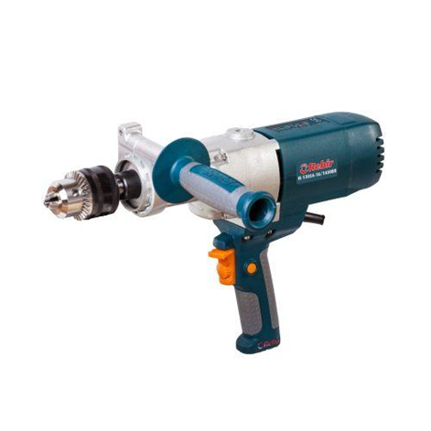
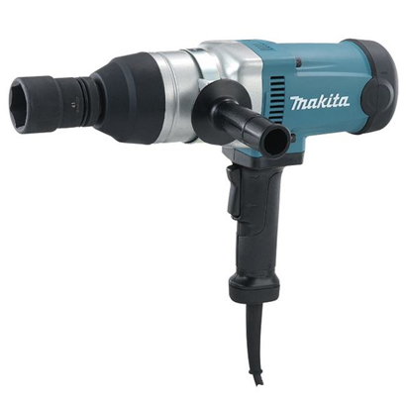
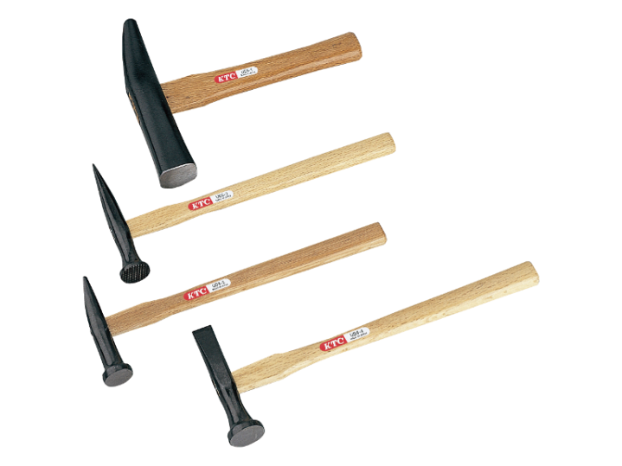
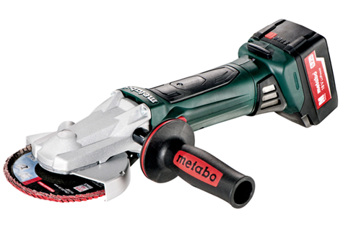
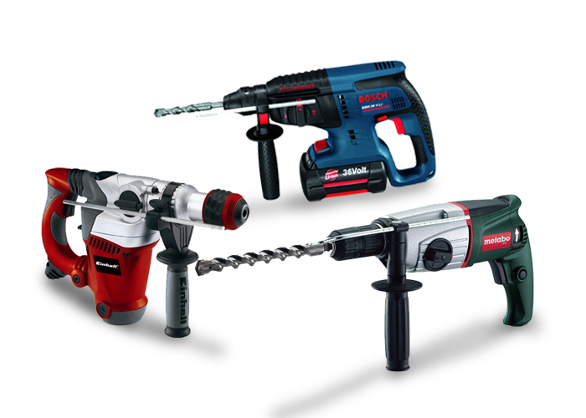
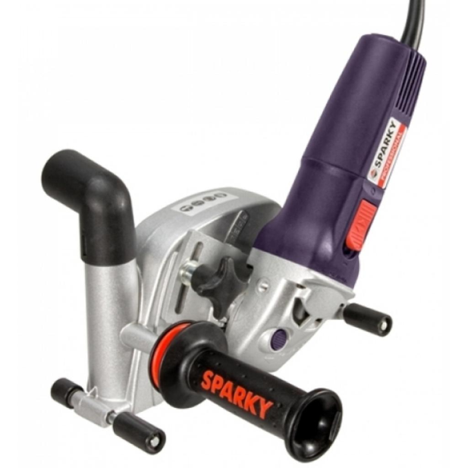
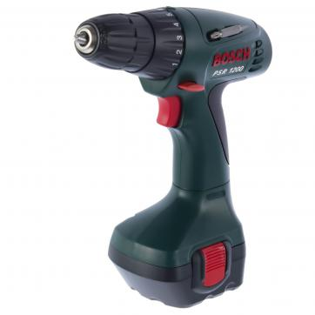
Ручные электрические машины
молотки
электорогайковерт
сверлильные и шлифовальные
шуруповёрт
бороздорезы
перфораторы

Slide 18
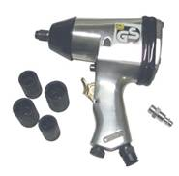
Пневматические – имеют аналогичное назначение, но более простую конструкцию, меньшую массу, высокую перегрузочную способность, высокие надежность и безопасность работы. Недостаток – необходим сжатый воздух.

Slide 19
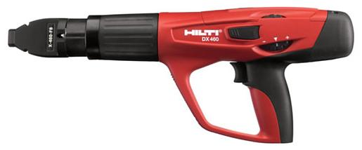
К пороховым средствам малой механизации относятся:
строительно-монтажные пистолеты ПНЦ 52-1;
оправки ОДП-6 – забивка стальных дюбелей;
ударная колонна УК-6 (для пробивки отверстий в железобетонных панелях).

Slide 20
Различают межвидовые и специальные средства малой механизации (СММ),
которые в свою очередь классифицируются по видам строительно-монтажных работ (СМР):
для земляных работ;
для бетонных работ;
для монтажных работ;
для кровельных и изоляционных работ;
для устройства полов;
для отделочных работ;
для других работ.

Slide 21
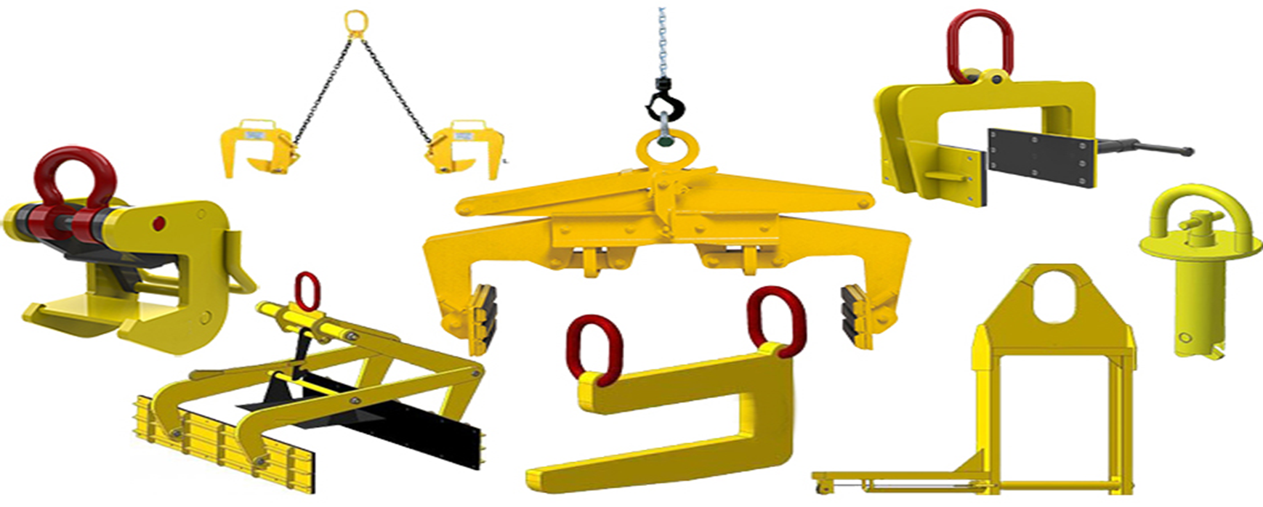
Межвидовые средства малой механизации содержат:
средства подмащивания, грузозахватные приспособления, средства контейнеризации и пакетирования, емкости для приемки и хранения материалов, средства для внутрипостроечного транспорта, вспомогательные средства для улучшения условий работ и их безопасности.

Slide 22
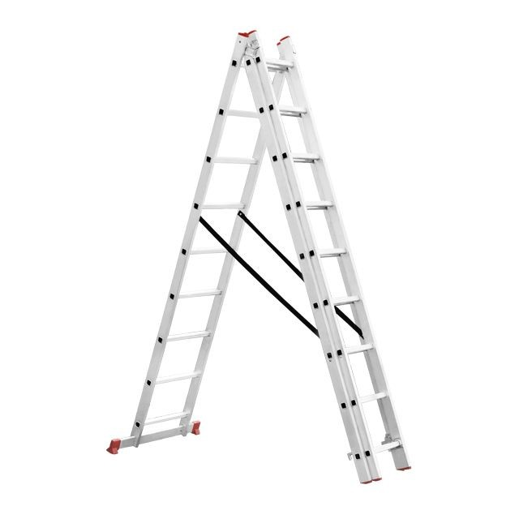
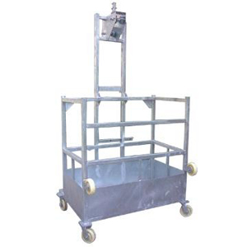
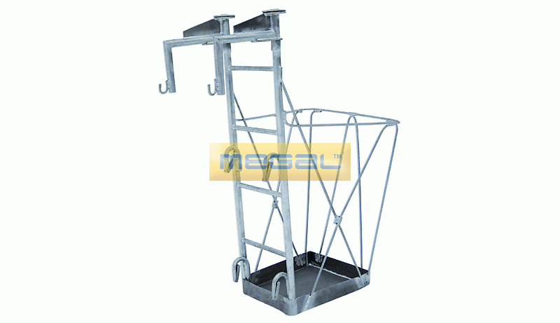
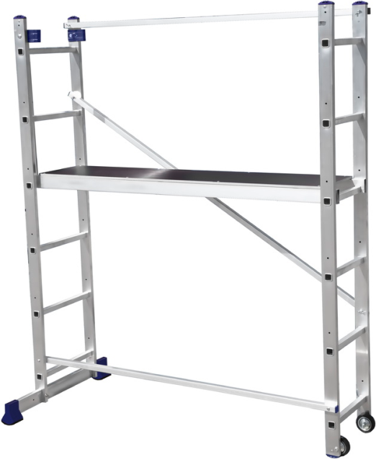
Средства подмащивания классифицируются по типам конструкций, способу установки, наличию и типу приводов, возможности перемещения рабочего места на высоте, несущей способности. По типам конструкции делятся на строительные леса, вышки, люльки, подмости, площадки.

Slide 23
Преимущество малой механизации
Применение форм малой механизации значительно облегчают проведение трудоемких строительных и ремонтных процессов, снижают долю массового низкоквалифицированного ручного труда, а значит существенно экономят время и материальные средства заказчика.

Slide 24
Вопросы:
Что такое малая механизация?
Применение малой механизации?
Основные функции подразделений малой механизации?
Вспомогательные средства малой механизации?
Преимущества малой механизации?

Slide 25
Список используемой литературы:
http://www.tehnofond.ru/info/articles/sredstva-maloi-mehanizacii ;
http://www.stroyverno.ru/encycl/12_m/01.php;
http://pstu.ru/files/file/CTF/sp/vopr_i_otv/razd09.html;
http://www.stroyverno.ru/encycl/12_m/01.php;
http://www.kaicc.ru/otrasli/mehanizacija/selhoztehnika/klassifikacija-i-tehnicheskaja-harakteristika-sredstv-maloj-mehan;
http://mash-xxl.info/info/119768/;
https://elektro-montagnik.ru/?address=lectures/part1/&page=page6.

